Slide 1
3f výkon
  Měření třífázového výkonu
Notes:
Slovník:
souměrná zátěž
Součet výkonů
Frazeologie:
Výkon 3f proudu je součet výkonů v jednotlivých fázích

Slide 2
3f výkon
  Výkon v třífázové soustavě je součtem výkonů
  v jednotlivých fázích:
  P _{3f} = P₁ + P₂ + P₃
    Při souměrné zátěži jednodušeji:
    P _{3f} = 3 x P_{1f}
Notes:
Slovník:
souměrná zátěž
Součet výkonů
Frazeologie:
Výkon 3f proudu je součet výkonů v jednotlivých fázích

Slide 3
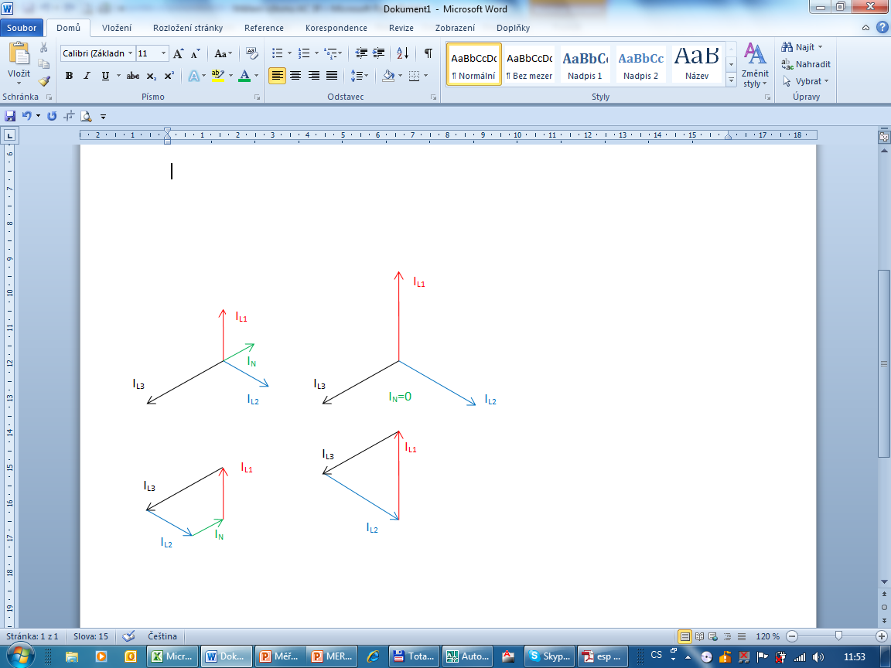
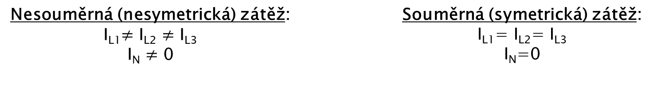
3f výkon – druhy zátěže
Druhy zátěže
Nesouměrná (nesymetrická) zátěž: I_{L1}$≠$ I_{L2} $≠$ I_{L3} I_{N} $≠$ 0 |  | Souměrná (symetrická) zátěž: I_{L1}= I_{L2}= I_{L3} I_{N}=0
Proud nulovým vodičem je vektorovým součtem proudů jednotlivých fází.
Proudy fází nejsou stejné, vektorový součet není nulový. Nulovým vodičem teče proud. |  | Proudy fází jsou stejné, vektorový součet je nulový. Nulovým vodičem neteče proud.
Notes:
Slovník:
souměrná zátěž
Součet výkonů
Frazeologie:
Výkon 3f proudu je součet výkonů v jednotlivých fázích

Slide 4
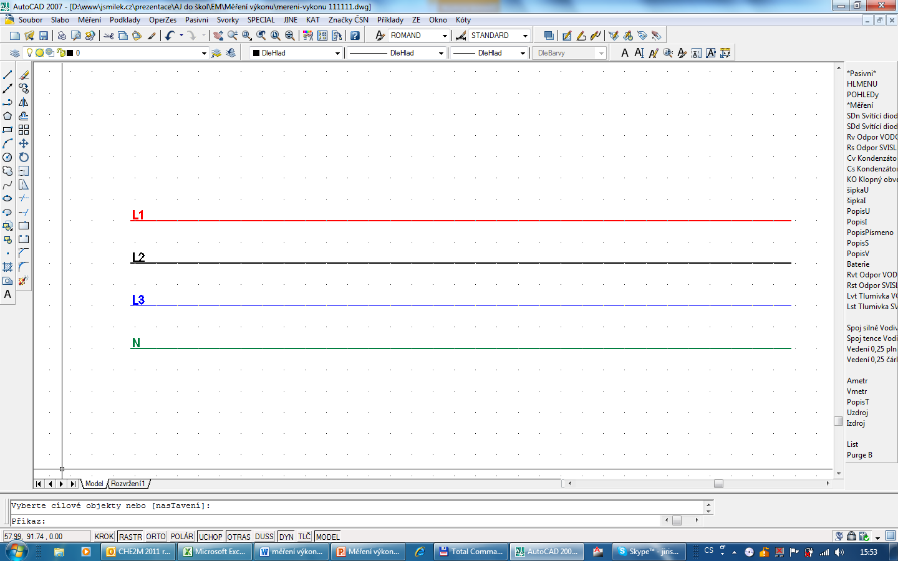
3f výkon – druhy sítí
Druhy sítí
Třívodičová
Příklady:
rozvody vysokého napětí
motory
transformátory
Čtyřvodičová
Příklady:
distribuční síť
elektrické spotřebiče - sporák
Notes:
Slovník:
třívodičová
čtyřvodičová
např.
napájení motorů,
vysoké a velmi vysoké napětí
běžná distribuční síť
Frazeologie:
Výkon 3f proudu je součet výkonů v jednotlivých fázích

Slide 5
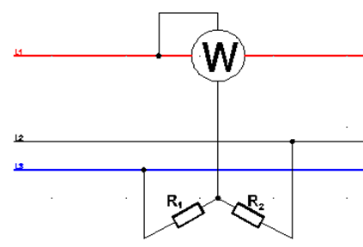
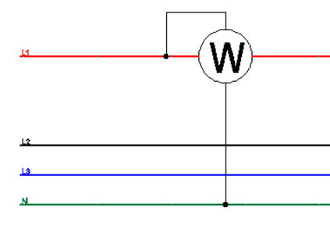
3f výkon – souměrná zátěž
Měření výkonu jedním wattmetrem
  třívodičová Čtyřvodičová
Napěťová cívka a rezistory mají stejné odpory. Jejich spojením vzniknul umělý střed sítě, který zde nahrazuje chybějící nulový vodič. | Zde nulový vodič, netřeba nic vytvářet.
Notes:
Slovník:
souměrná zátěž
jedním wattmetrem
Frazeologie:

Slide 6
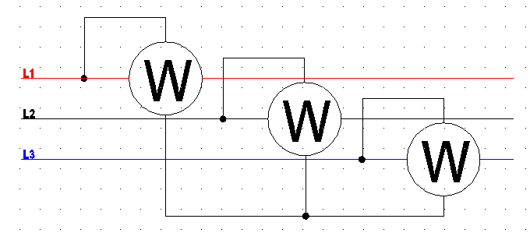
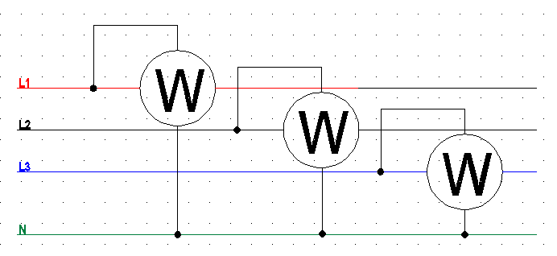
3f výkon – nesouměrná zátěž
Měření výkonu třemi wattmetry
  Třívodičová
  Vytvořili jsme umělý střed sítě spojením napěťových cívek do uzlu, který nahrazuje nulový vodič.
  Čtyřvodičová
    Tady střed sítě = nulový vodič je, netřeba nic vytvářet.
Notes:
Slovník:
Nesouměrná zátěž
třemi watmetry
Frazeologie:

Slide 7
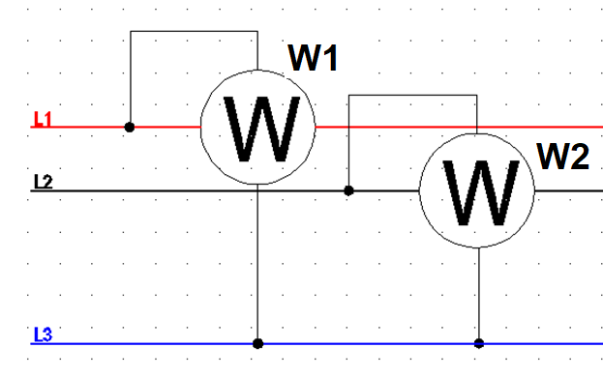
3f výkon – souměrná i nesouměrná zátěž
Měření výkonu dvěma wattmetry
Áronovo zapojení
  P = P₁ + P₂
  W1 měří proud L1 a její napětí proti L3.
  _{Všechny fáze se zúčastní:}
  _{L1, L2 pomohou měřit proudy.}
  _{L3 pomůže měřit napětí.}
  W2 měří proud L2 a její napětí proti L3.
Áron Déri = maďarský elektrotechnik
Notes:
Slovník:
Nesouměrná zátěž
třemi watmetry
Frazeologie:

Slide 8
Aktivita pro žáky - Otázky
Vyjmenujte druhy sítí podle zatížení:
Vyjmenujte druhy sítí podle počtu vodičů:
Popište, kolika W-metry je možno měřit výkon, kde a jak:
Notes:
druhy sítí podle zatížení
druhy sítí podle počtu vodičů

Slide 9
Aktivita pro žáky - Otázky
Vyjmenujte druhy třífázového výkonu
  výkon
  výkon
  výkon
Jak se vypočte výkon v třífázové soustavě?
  P _{3f} =
Jak se zjistí třífázový výkon v Aronově zapojení
  P _{3f} =
Notes:
Jak může dojít k přetížení:
proudové cívky wattmetru,
napěťové cívky wattmetru
obou cívek,
a) i b) Výkon je součin napětí a proudu 6=6x1 nebo 1x6
c) Při přetížení obou cívek wattmetru zároveň.

Slide 10
Použitá literatura
Mužík, J. Management ve vzdělávání dospělých. Praha: EUROLEX BOHEMIA, 2000. ISBN 80-7361-269-7.
Wikipedie
Příručka elektrotechnika, Europa 2000
Elektrické měření - E. Viteček, Vl.HOS - SNTL 1978
Elektřina kolem nás – Zdeněk Opava – Albatros 1981
Operační program Vzdělávání pro konkurenceschopnost, ESF 2007 – 2013.
Dostupné na: http://www.msmt.cz/eu/provadeci-dokument-k-op-vzdelavani-pro-konkurenceschopnost

